Slide 1
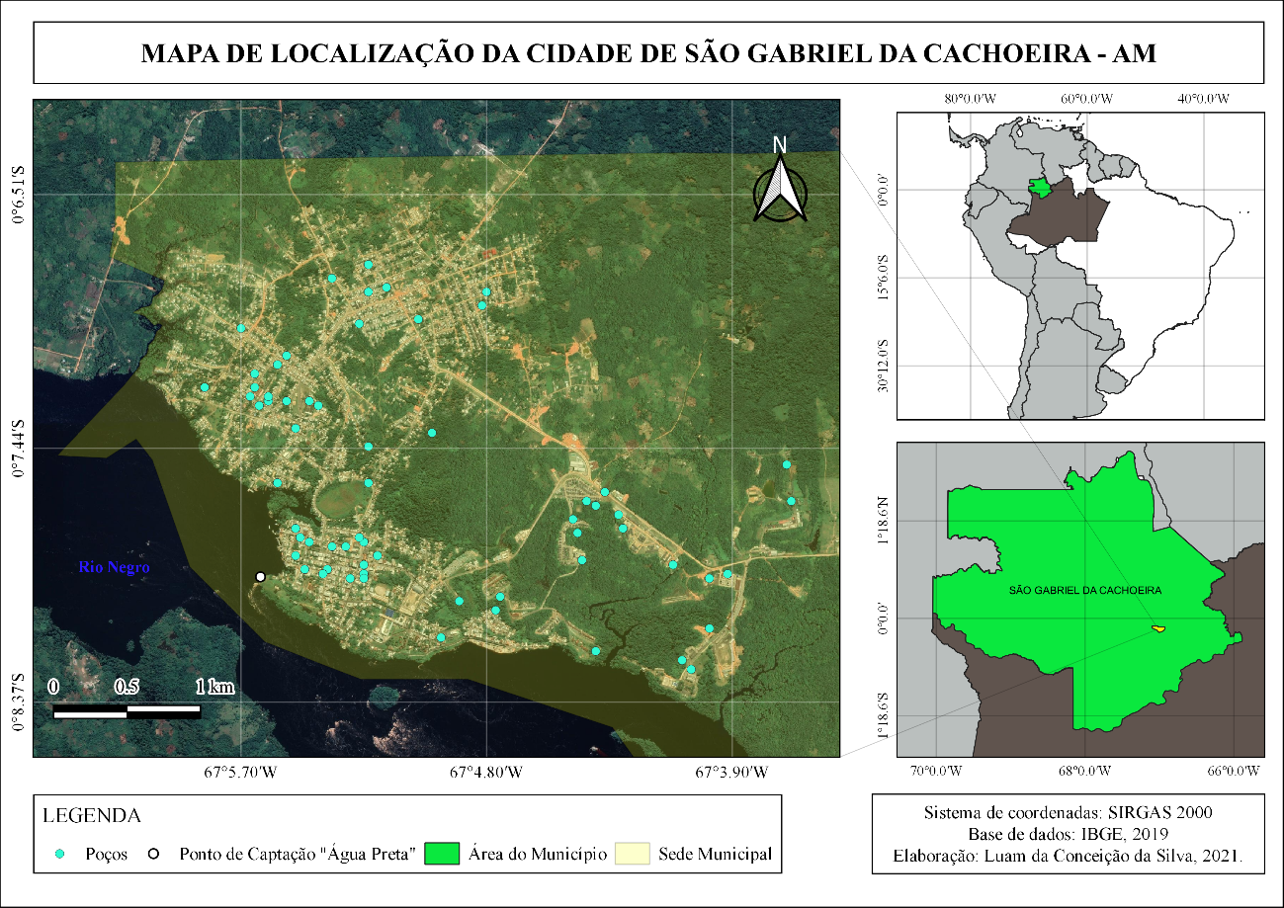
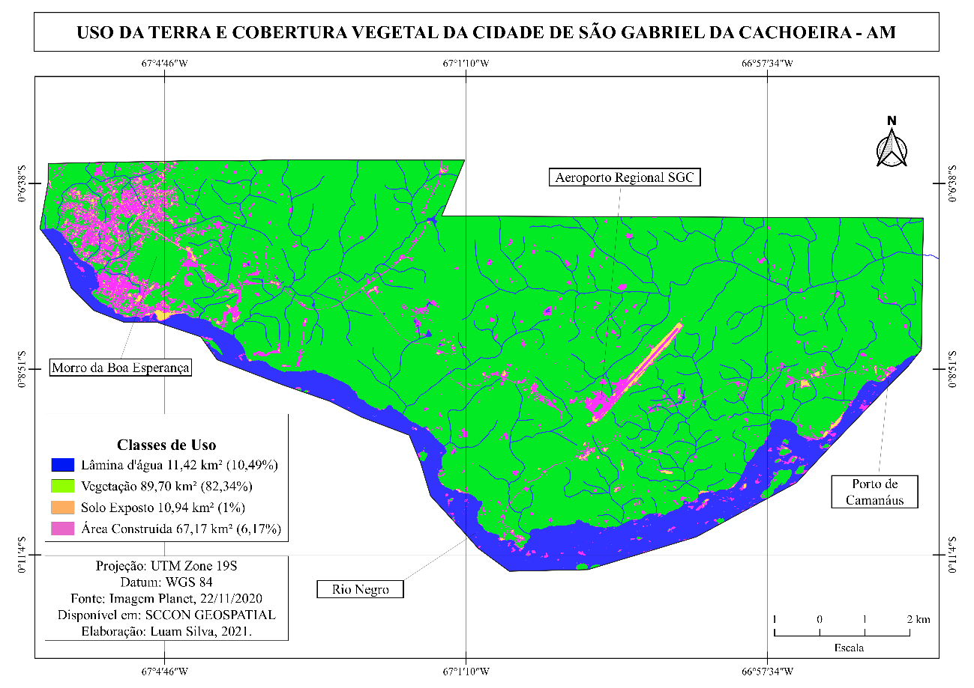
GOVERNANÇA E GESTÃO DE RECURSOS HÍDRICOS: INFLUÊNCIA DO USO DA TERRA NA BACIA HIDROGRÁFICA DA CIDADE DE SÃO GABRIEL DA CACHOEIRA – AM
Luam DA CONCEIÇÃO DA SILVA¹, Michelle MENDONÇA DE AGUIAR OLIVEIRA², Flávio WACHHOLZ³
1. Universidade do Estado do Amazonas – UEA, Manaus – AM, Brasil, ldcs.mgr21@uea.edu.br 1
2. Universidade do Estado do Amazonas – UEA, Manaus – AM, Brasil, mmdao.mgr21@uea.edu.br 2
3. Universidade do Estado do Amazonas – UEA, Manaus –AM, Brasil, fwalemao@gmail.com 3
INTRODUÇÃO
Segundo Tundisi (2016), a governança e a gestão das águas, é, consequentemente, de grande relevância no desenvolvimento territorial e econômico, tornando-se um componente estratégico essencial no que tange a gestão dos recursos hídricos. Conforme a economia das sociedades se desenvolve, maior a necessidade de uma gestão eficiente e participativa, de maneira a auxiliar no gerenciamento da escassez ou estresse hídrico, coordenar a demanda e ratear os usos múltiplos. Diante deste cenário, a Política Nacional dos Recursos Hídricos, criada pela lei n° 9.433/97, conhecida como Lei das águas, tem como principais objetivos assegurar a disponibilidade hídrica as futuras gerações, em padrões de qualidade e quantidade adequados aos respectivos usos e utilização racional dos recursos hídricos com vistas ao desenvolvimento sustentável (BRASIL, 1997). Neste contexto, o presente trabalho tem como objetivo verificar os conflitos/problemas oriundos do Uso da Terra e Cobertura Vegetal na Bacia Hidrográfica, relacionados a gestão de corpos hídricos no Município São Gabriel da Cachoeira – AM.
METODOLOGIA
Para atingir os objetivos deste trabalho foram necessários necessário fazer aquisição de imagem de satélite Planet, com imageamento do dia 22 de novembro de 2020, sem a presença de nuvens, adquirida através do website da SCCON GEOSPATIAL. Com resolução espacial de 3 metros, possui 4 bandas espectrais (Azul, Vermelho, Verde e Infravermelho Próximo) e resolução radiométrica de 12 bits. Por meio das cartas topográficas foi possível fazer extração da malha hídrica da sede municipal de São Gabriel da Cachoeira – AM, através do Software Qgis. Sequencialmente foi criado um banco de dados no Software Qgis (versão 3.10.14), dentro desse banco de dados foi configurado um projeto para quantificar os dados de Uso da Terra e Cobertura Vegetal da área de estudo. Com base no Manual Técnico do Uso da Terra do IBGE (2013), foram definidas as classes de uso. Fazendo uso das bandas 1, 2, 3, e 4 foi realizada a composição cor verdadeira R (1) G (2) B (3) da imagem. Em seguida, por meio da ferramenta contraste, alterações se fizeram necessárias para melhor visualização das classes, esse processo se deu por meio do software Qgis 3.10.14. Por fim, através do plugin dezetsaka, foram criadas as amostras da classe e o recolhimento de amostras de dados na imagem, associando as classes: Vegetação, Área Construída, Terra Exposta e por fim Lâmina d’água. O classificador que se mostrou o mais indicado para ser utilizado para o trabalho foi o MAXVER. A produção cartográfica, assim como a geração de mapas se deu através da utilização do software Qgis 3.10.14, através do Compositor de Impressão.
4. RESULTADOS
Os dados apresentados são relacionados aos usos da terra e cobertura vegetal da bacia hidrográfica do tOs dados apresentados são relacionados aos usos da terra e cobertura vegetal da bacia hidrográfica do território
da cidade de São Gabriel da Cachoeira pelas classes Vegetação, Área Construída, Solo Exposto e Lâmina
d’água. Os dados quantitativos são apresentados na Tabela 1.erritório da cidade de São Gabriel da Cachoeira pelas classes Vegetação, Área Construída, Solo Exposto e Lâmina d’água. Os dados quantitativos são apresentados na Tabela 1.
5 . CONCLUSÕES
Os resíduos sólidos e o esgoto produzido nas áreas construídas direcionados aos igarapés causam mudanças nas propriedades físicas e químicas da água. Tal problemática apresenta intima relação com o uso da Terra na bacia hidrográfica do território da cidade de São Gabriel da Cachoeira, objeto de estudo deste trabalho. A falta de saneamento básico e ausência de tratamento do esgoto contribuem negativamente para com os corpos hídricos do perímetro urbano. Diante destes fatos, faz-se necessário que o saneamento básico seja estendido a todos os bairros da cidade de São Gabriel da Cachoeira, e que de fato os efluentes sejam tratados em sua totalidade antes de serem despejados na rede de drenagem. E, ainda os fragmentos florestais, principalmente nas margens de cursos d’água, devem ser preservados sem ocupação antrópica.
Tabela 01. Mapa de Uso da Terra e Cobertura Vegetal
CLASSES DE USO | ÁREA KM² | %
Vegetação | 89,70 | 82,34
Área Construída | 6,71 | 6,17
Solo Exposto | 1,09 | 1
Lâmina d’água | 11,42 | 10,49
Total | 108,92 | 100
AGRADECIMENTOS
À Universidade do Estado do Amazonas – UEA por oportunizar aos discentes crescimento acadêmico, profissional e pessoal. À Agência Nacional de Águas e Saneamento – ANA, por meio do projeto CAPES/ANA AUXPE n° 2717/2015, que financia o programa de Mestrado Profissional em Rede Nacional em Gestão e Regulação de Recursos Hídricos – Profágua, a Coordenação de Aperfeiçoamento de Pessoal de Nível Superior – CAPES, código de financiamento 001, por disseminar e solidificar a pós-graduação stricto sensu em todos os Estados do país, a Fundação de Amparo à Pesquisa do Estado do Amazonas – FAPEAM, por conceder bolsas de estudos para produção de minha pesquisa.
2 . LOCALIZAÇÃO DA ÁREA DE ESTUDO
São Gabriel da Cachoeira é um dos 62 municípios do Estado do Amazonas. Localizado na porção noroeste do estado seu território está situado na fronteira com a Colômbia e Venezuela, o município também é conhecido como “Cabeça do Cachorro”, uma vez que seu território apresenta semelhança com a cabeça desse animal (Latitude: 0° 7’ 48” Norte, Longitude: 67° 5’ 20” Oeste). A distância da capital Manaus para sede municipal é de 852 km em linha reta e de 1.061 km pelo Rio Negro. Segundo estimativas do Instituto Brasileiro de Geografia e Estatística (IBGE), sua população em 2020 é de 46.303 habitantes, aproximadamente 50,3% residem na sede municipal.
4.1 PRINCIPAIS FONTES POLUIDORAS PONTUAIS E DIFUSAS
Através do trabalho de campo foram observadas e identificadas as principais fontes poluidoras que contribuem para a degradação ambiental do ambiente aquático em questão. Segundo Porto (1995 apud TOMAZ, 2006) fonte de poluição difusa são pequenos resíduos sólidos oriundos de diversas atividades humanas e animais como: queima de combustíveis fósseis, detritos de borracha do desgaste de pneus, fezes e urina de animais domésticos, ou seja, todo tipo de material que é levado pelo escoamento superficial. Já as pontuais, são caracterizadas pelo direcionamento dos efluentes domésticos e esgoto sanitário aos cursos d’água sem qualquer tratamento. Identificado como fonte de poluição pontual posto de lavagem de veículos localizado no km 1 da BR-307, dentro do perímetro urbano. Os efluentes, resultado da lavagem dos veículos automotores não recebem qualquer tipo de tratamento, são canalizados e direcionados aos corpos hídricos.
4.2 POLÍTICAS PÚBLICAS DA ESFERA MUNICIPAL RELACIONADAS A GESTÃO HÍDRICA E TERRITORIAL
O Plano Diretor de São Gabriel da Cachoeira (2006), segundo consta em seu artigo 2° é um instrumento básico de política pública de desenvolvimento territorial do Município. Segundo consta no Plano Diretor de São Gabriel da Cachoeira (2006), o Plano Municipal de Saneamento Básico - PMSB deveria ser elaborado 12 meses após aprovação do referido documento (2006), porém até o presente momento não foi elaborado. No dia 24 de março de 2021, o governador do estado do Amazonas, Wilson Lima, assinou um Termo de
Cooperação Técnica que formaliza uma parceria entre a Companhia de Saneamento do Amazonas – COSAMA e a Prefeitura Municipal de São Gabriel da Cachoeira com objetivo de analisar o sistema de abastecimento de água do município. Após a análise a COSAMA irá assumir o serviço de abastecimento.
REFERÊNCIAS BIBLIOGRÁFICAS
TOMAZ, P. Poluição Difusa. 1 ed. São Paulo: Navegar, 2006.
TUNDISI, J. G. Governança da água. Revista da Universidade Federal de Minas Gerais, Belo Horizonte, v. 20, n. 2, p. 222–235, 2016. DOI: 10.35699/2316-770X.2013.2698. Disponível em: https://periodicos.ufmg.br/index.php/revistadaufmg/article/view/2698. Acesso em: 18 dez. 2021.
BRASIL. Lei Federal 9.433 de 8 de janeiro de 1997. Política Nacional dos Recursos Hídricos. 1997.
Disponível em: http:// www.planalto.gov.br/ccivil_03/leis/L9433.htm. Acesso em: 16 dez. 2021.
SÃO GABRIEL DA CACHOEIRA (Cidade). Relatório do Plano Diretor da Cidade de São Gabriel da Cachoeira. São Gabriel da Cachoeira: 2006. Disponível em: &lt;encurtador.com.br/dowO4&gt;. Acesso em: 21 out. 2021.
Fig. 1. Localização da comunidade Nova Esperança
Figura 01. Mapa de Uso da Terra e Cobertura Vegetal
Figura 02. Mapa de Uso da Terra e Cobertura Vegetal

